Slide 1




  Βάσεις Δεδομένων ΙΙ
Ανοικτά Ακαδημαϊκά Μαθήματα στο ΤΕΙ Αθήνας
Ενότητα 9: Συναλλαγές (Transactions) στο προϊόν mySQL
Χ. Σκουρλάς
Τμήμα Μηχανικών Πληροφορικής ΤΕ
Το περιεχόμενο του μαθήματος διατίθεται με άδεια Creative Commons εκτός και αν αναφέρεται διαφορετικά | Το έργο υλοποιείται στο πλαίσιο του Επιχειρησιακού Προγράμματος «Εκπαίδευση και Δια Βίου Μάθηση» και συγχρηματοδοτείται από την Ευρωπαϊκή Ένωση (Ευρωπαϊκό Κοινωνικό Ταμείο) και από εθνικούς πόρους.

Slide 2
Σκοπός Μαθήματος
Σκοπός του μαθήματος είναι να παρουσιάσει τις έννοιες των Συναλλαγών (Transactions) στο προϊόν mySQL.
Notes:
1

Slide 3
Συναλλαγές (SQL Transactions)στη mySQL
Η συμπεριφορά της MySQL εξαρτάται από την χρησιμοποιούμενη μηχανή (database engine). Επομένως, αυτό το τμήμα της παρουσίασης εστιάζει σε MySQL/InnoDB τη μηχανή που υποστηρίζει Συναλλαγές.

Slide 4
Σε περιβάλλον mySQL
Δείτε τις μηχανές
Χρησιμοποιήστε InnoDB engine
Να πως βλέπουμε τις μηχανές:
show engines;
-- shows all the engines
Να πως θα δημιουργήσουμε έναν πίνακα με χρήση της InnoDB engine:
SHOW DATABASES;
-- if TestDB is found then
DROP DATABASE TestDB;
--
CREATE DATABASE TestDB;
USE TestDB;
-- create table

Slide 5
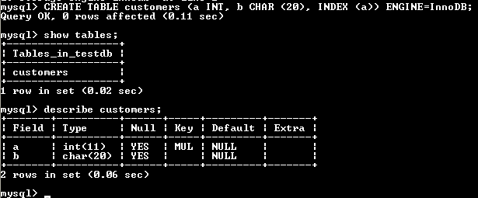

Slide 6
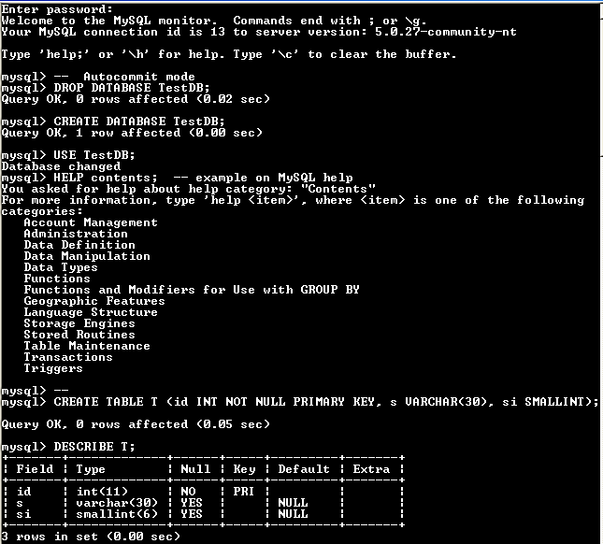
Η MYsql ξεκινά σε Autocommit mode, δηλαδή κάθε εντολή εκτελείται και το αποτέλεσμά της καταγράφεται στη βάση.
Στα screenshots στη συνέχεια βλέπουμε εντολή HELP και εντολή ROLLBACK η οποία όμως δεν έχει κάποια επίδραση λόγω Autocommit mode.

Slide 7
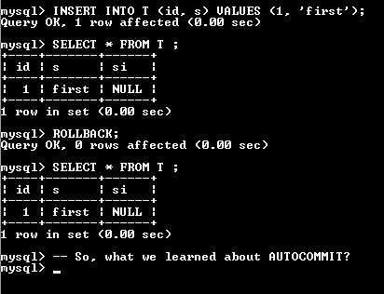
Κάθε εντολή INSERT, UPDATE, DELETE σε Autocommit mode εκτελείται και το αποτέλεσμά της καταγράφεται άμεσα στη βάση

Slide 8
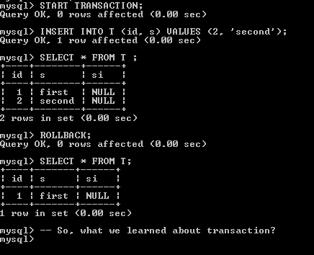
Πρώτος πειραματισμός με συναλλαγές START TRANSACTION
START TRANSACTION; -- εκκίνηση (έναρξη) συναλλαγής
INSERT INTO T (id, s) VALUES (2, 'second');
SELECT * FROM T ;
ROLLBACK;
SELECT * FROM T;
-- So, what we learned about transaction?
Η εντολή ROLLBACK αναίρεσε τις μεταβολές στη βάση δεδομένων και όπως θα δούμε τερμάτισε τη συναλλαγή (transaction)

Slide 9
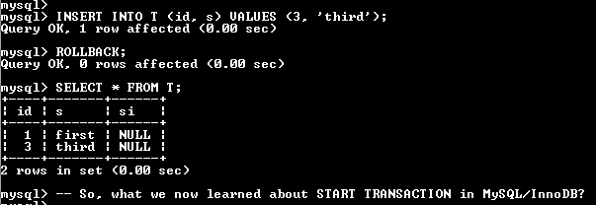
Τι θα συμβεί στη συνέχεια;
Είμαστε και πάλι σε Autocommit mode και κάθε εντολή INSERT, UPDATE, DELETE έχει «οριστικό» χαρακτήρα, δεν αναιρείται.
Η συναλλαγή που αρχίζει με START TRANSACTION τελειώνει με την εκτέλεση COMMIT/ROLLBACK.

Slide 10
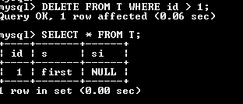
Ξαναγυρίζουμε στο σημείο εκκίνησης. Στα παραδείγματα παρακάτω θα κάνουμε πάντα το ίδιο
Σταματάμε το Autocommit mode. Σχεδόν σε όλα τα επόμενα παραδείγματα θα χρησιμοποιήσουμε αυτή την απενεργοποίηση της Autocommit mode.
Τότε μπορούμε να έχουμε πολλές transactions.
Κάθε συναλλαγή τερματίζεται με COMMIT ή ROLLBACK και αρχίζει η επόμενη.
Θα εξετάσουμε αν οι εντολές της Data Definition Language προκαλούν αυτόματο Commit.

Slide 11
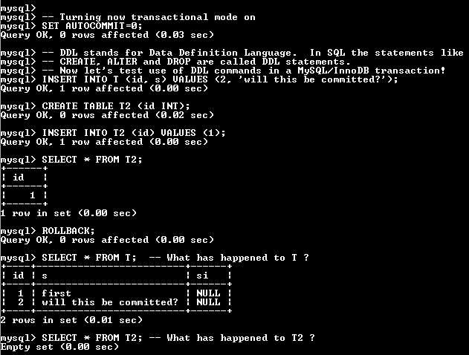
Μετά την εντολή CREATE TABLE εκτελέστηκε αυτόματα δήλωση COMMIT ενώ η επόμενη εντολή INSERT αναιρέθηκε από τη δήλωση ROLLBACK.

Slide 12
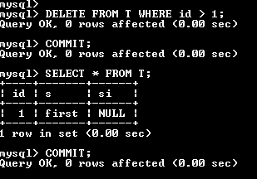
Επαναφορά
Θα εξετάσουμε αν λανθασμένες εντολές INSERT, UPDATE, DELETE οδηγούν σε αυτόματο ROLLBACK

Slide 13
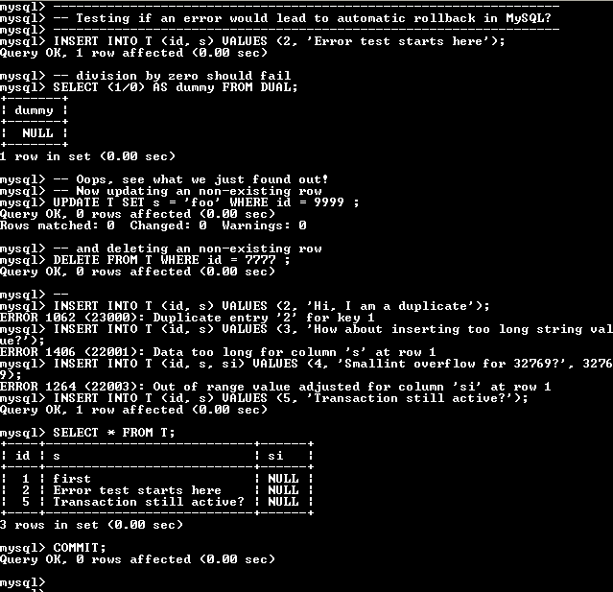
Οι λανθασμένες εντολές INSERT, UPDATE, DELETE δεν οδηγούν σε αυτόματο ROLLBACK

Slide 14
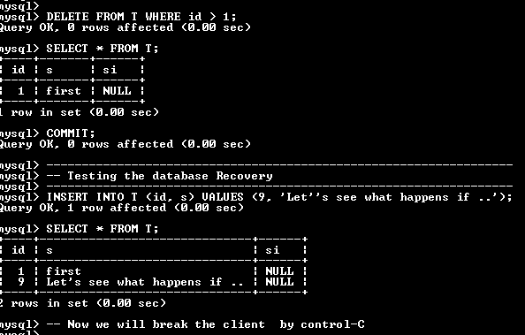
Τι θα συμβεί στην περίπτωση βίαιου τερματισμού του client;

Slide 15
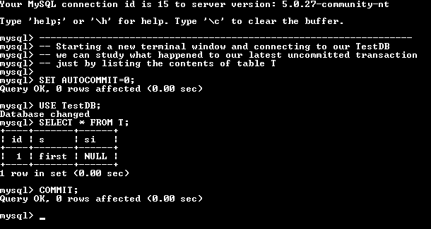
Η γραμμή που είχαμε προσθέσει δεν καταγράφηκε μόνιμα (αναιρέθηκε).

Slide 16
Περίπτωση mySQL
Θα εξετάσουμε τι ισχύει για το constraint CHECK.
Θα δοκιμάσουμε μεταφορά ποσού ανάμεσα σε λογαριασμούς
------------------------------------------------------------------
-- Experimenting with Transaction Logic
------------------------------------------------------------------
-- Experiment: COMMIT and ROLLBACK
--
DROP TABLE Accounts;
CREATE TABLE Accounts (
acctID INTEGER NOT NULL PRIMARY KEY,
balance INTEGER NOT NULL,
CONSTRAINT unloanable_account CHECK (balance >= 0));
INSERT INTO Accounts (acctID,balance) VALUES (101,1000);
INSERT INTO Accounts (acctID,balance) VALUES (202,2000);
SELECT * FROM Accounts;
COMMIT;

Slide 17
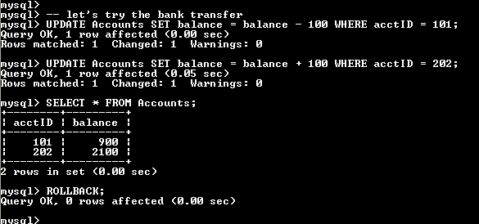
Αναιρέθηκε η μεταφορά.

Slide 18
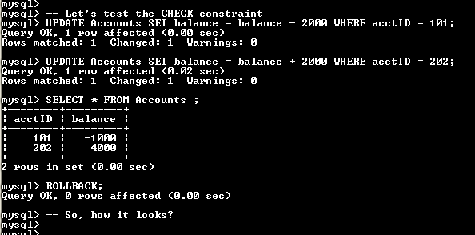
Ας δοκιμάσουμε να δούμε αν δουλεύει το CHECK constraint

Slide 19
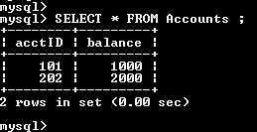
Το CHECK constraint δε δουλεύει αλλά η εντολή ROLLBACK δούλεψε.

Slide 20
Πειραματισμός με ταυτόχρονες συναλλαγές (Concurrent Transactions)
Θα ανοίξουμε δύο τερματικά (πχ θα χρησιμοποιήσουμε ταυτόχρονα περισσότερες από μία φορές το client command line) στον υπολογιστή μας.
----------------------------------------------------------------
-- Experimenting with Concurrent Transactions
----------------------------------------------------------------
-- For concurrency experiments we will open two parallel
-- mysql client sessions in different terminal windows.
-- To start with fresh contents we enter following commands on
-- one mysql client session

Slide 21
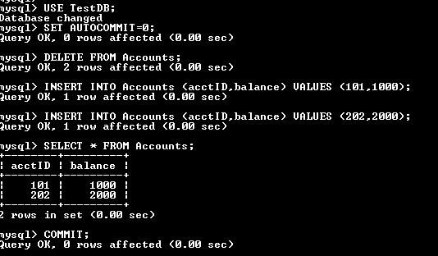

Slide 22
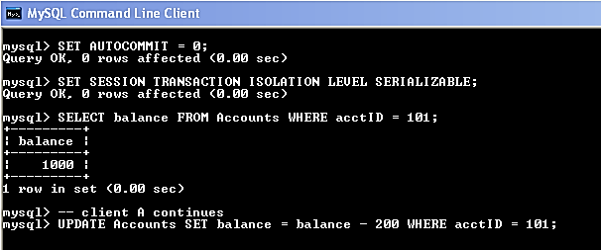
-- client A starts
SET AUTOCOMMIT = 0;
SET SESSION TRANSACTION ISOLATION LEVEL SERIALIZABLE;
SELECT balance FROM Accounts WHERE acctID = 101;
-- client B starts
SET AUTOCOMMIT = 0;
SET SESSION TRANSACTION ISOLATION LEVEL SERIALIZABLE;
SELECT balance FROM Accounts WHERE acctID = 101;
-- client A continues
UPDATE Accounts SET balance = balance - 200 WHERE acctID = 101;

Slide 23
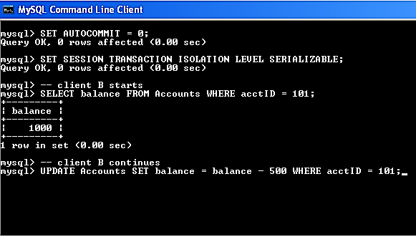
-- client B continues
UPDATE Accounts SET balance = balance - 500 WHERE acctID = 101;

Slide 24
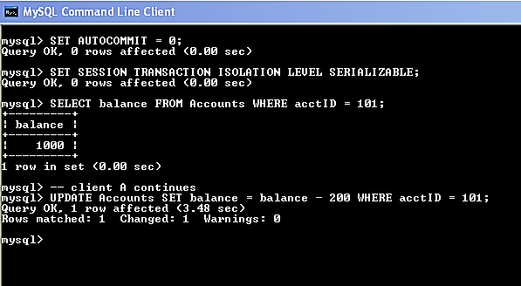
-- client A continues
SELECT acctID, balance FROM Accounts WHERE acctID = 101;
COMMIT;
-- client B continues

Slide 25
SET TRANSACTION Syntax (InnoDB tables)
SET [GLOBAL | SESSION] TRANSACTION ISOLATION LEVEL
{
REPEATABLE READ
| READ COMMITTED
| READ UNCOMMITTED
| SERIALIZABLE
}

Slide 26
Προσομοίωση «Τυφλής αντικατάστασης» (Blind Overwriting)
MySQL’s default lock timeout = 90 seconds

Slide 27
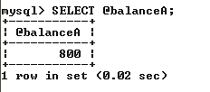


S | Session A | Session B
1 | SET AUTOCOMMIT=0; SET TRANSACTION ISOLATION LEVEL READ COMMITTED; -- amount to be transfered by A SET @amountA = 200; SET @balanceA = 0; -- init value SELECT balance INTO @balanceA FROM Accounts WHERE acctID = 101; SET @balanceA = @balanceA - @amountA; SELECT @balanceA;
2 |  | SET AUTOCOMMIT=0; SET TRANSACTION ISOLATION LEVEL READ COMMITTED; -- amount to be transfered by B SET @amountB = 500; SET @balanceB = 0; -- init value SELECT balance INTO @balanceB FROM Accounts WHERE acctID = 101; SET @balanceB = @balanceB - @amountB; SELECT @balanceB;
3 | UPDATE Accounts SET balance = @balanceA WHERE acctID = 101;

Slide 28

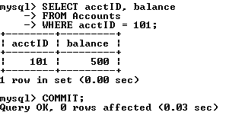
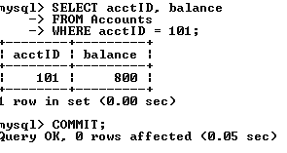
S | Session A | Session B
4 |  | UPDATE Accounts SET balance = @balanceB WHERE acctID = 101;
5 | SELECT acctID, balance FROM Accounts WHERE acctID = 101; COMMIT;
6 |  | SELECT acctID, balance FROM Accounts WHERE acctID = 101; COMMIT;

Slide 29
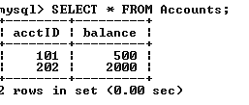
S | Session A | Session B
7 | SELECT * FROM Accounts;
8 |  | SELECT * FROM Accounts;

Slide 30
using “sensitive updates” in SELECT-UPDATE scenarios without local variables
Step | Session A | Session B
1 | USE TestDB; SET AUTOCOMMIT=0; SET TRANSACTION ISOLATION LEVEL SERIALIZABLE; SELECT balance FROM Accounts WHERE acctID = 101;
2 |  | USE TestDB; SET AUTOCOMMIT=0; SET TRANSACTION ISOLATION LEVEL SERIALIZABLE; SELECT balance FROM Accounts WHERE acctID = 101;
3 | UPDATE Accounts SET balance = balance - 200 WHERE acctID = 101;
4 |  | UPDATE Accounts SET balance = balance - 500 WHERE acctID = 101;
5 | SELECT acctID, balance FROM Accounts WHERE acctID = 101; COMMIT;
 |  | SELECT acctID, balance FROM Accounts WHERE acctID = 101; COMMIT;

Slide 31
Απόπειρα εμφάνισης dirty read
S | Session A | Session B
1 | USE TestDB; SET AUTOCOMMIT = 0; SET TRANSACTION ISOLATION LEVEL REPEATABLE READ; UPDATE Accounts SET balance = balance - 100 WHERE acctID = 101; UPDATE Accounts SET balance = balance + 100 WHERE acctID = 202;
2 |  | USE TestDB; SET AUTOCOMMIT = 0; SET TRANSACTION ISOLATION LEVEL READ UNCOMMITTED; SELECT * FROM Accounts; COMMIT WORK;
3 | ROLLBACK; SELECT * FROM Accounts; COMMIT;
What if ‘READ UNCOMMITTED’ is replaced by RC / RR’ / S in transaction B?

Slide 32
The non-repeatable read anomaly
S | Session A | Session B
1 | USE TestDB; SET AUTOCOMMIT = 0; SET TRANSACTION ISOLATION LEVEL READ COMMITTED; SELECT * FROM Accounts WHERE balance > 500;
2 |  | USE TestDB; SET AUTOCOMMIT = 0; SET TRANSACTION ISOLATION LEVEL REPEATABLE READ; UPDATE Accounts SET balance = balance - 500 WHERE acctID = 101; UPDATE Accounts SET balance = balance + 500 WHERE acctID = 202; COMMIT WORK;
3 | -- repeating the same query SELECT * FROM Accounts WHERE balance > 500; COMMIT;
Τι θα συμβεί αν θέσουμε στην transaction A το επίπεδο απομόνωσης (isolation level) ίσο με REPEATABLE READ;

Slide 33
Απόπειρα εμφάνισης insert phantom
DELETE FROM Accounts;
INSERT INTO Accounts (acctID,balance) VALUES (101,1000);
INSERT INTO Accounts (acctID,balance) VALUES (202,2000);
SELECT * FROM Accounts;
COMMIT WORK;

Slide 34
Ερωτήσεις
α) Η συναλλαγή Β πρέπει να περιμένει τη συναλλαγή A;
β) Είναι η (πρόσφατα εισαχθείσα από τη συναλλαγή Β) γραμμή acctID = 303 ορατή στο περιβάλλον της συναλλαγής Α;
γ) Επηρεάζεται το σύνολο αποτελεσμάτων (resultset) του βήματος 4, αν αλλάξετε τη σειρά των βημάτων 2 και 3;
Step | Session A | Session B
1 | USE TestDB; SET AUTOCOMMIT = 0; SET TRANSACTION ISOLATION LEVEL REPEATABLE READ ;
2 | -- Accounts having balance > 1000 euros; SELECT * FROM Accounts WHERE balance > 1000;
3 |  | USE TestDB; SET AUTOCOMMIT = 0; SET TRANSACTION ISOLATION LEVEL READ COMMITTED; INSERT INTO Accounts (acctID, balance) VALUES (303,3000); COMMIT;
 | -- Can we see the new account 303? SELECT * FROM Accounts WHERE balance > 1000; COMMIT;

Slide 35
Τέλος Ενότητας
Η εισήγηση βασίζεται σε σειρά μαθημάτων του Χ. Σκουρλά για θέματα “SQL Transactions” (σε συνεργασία με Δ. Δέρβο) στο πλαίσιο του “DBTech VET Teacher programme.

Slide 36
Σημειώματα

Slide 37
Σημείωμα Αναφοράς
Copyright Τεχνολογικό Εκπαιδευτικό Ίδρυμα Αθήνας, Χρήστος Σκουρλάς 2014. Χρήστος Σκουρλάς. «Βάσεις Δεδομένων ΙΙ. Ενότητα 9: Συναλλαγές (Transactions) στο προϊόν mySQL». Έκδοση: 1.0. Αθήνα 2014. Διαθέσιμο από τη δικτυακή διεύθυνση: ocp.teiath.gr.

Slide 38
Σημείωμα Αδειοδότησης
Το παρόν υλικό διατίθεται με τους όρους της άδειας χρήσης Creative Commons Αναφορά, Μη Εμπορική Χρήση Παρόμοια Διανομή 4.0 [1] ή μεταγενέστερη, Διεθνής Έκδοση. Εξαιρούνται τα αυτοτελή έργα τρίτων π.χ. φωτογραφίες, διαγράμματα κ.λ.π., τα οποία εμπεριέχονται σε αυτό και τα οποία αναφέρονται μαζί με τους όρους χρήσης τους στο «Σημείωμα Χρήσης Έργων Τρίτων».
[1] http://creativecommons.org/licenses/by-nc-sa/4.0/
Ως Μη Εμπορική ορίζεται η χρήση:
που δεν περιλαμβάνει άμεσο ή έμμεσο οικονομικό όφελος από την χρήση του έργου, για το διανομέα του έργου και αδειοδόχο
που δεν περιλαμβάνει οικονομική συναλλαγή ως προϋπόθεση για τη χρήση ή πρόσβαση στο έργο
που δεν προσπορίζει στο διανομέα του έργου και αδειοδόχο έμμεσο οικονομικό όφελος (π.χ. διαφημίσεις) από την προβολή του έργου σε διαδικτυακό τόπο
Ο δικαιούχος μπορεί να παρέχει στον αδειοδόχο ξεχωριστή άδεια να χρησιμοποιεί το έργο για εμπορική χρήση, εφόσον αυτό του ζητηθεί.

Slide 39
Διατήρηση Σημειωμάτων
Οποιαδήποτε αναπαραγωγή ή διασκευή του υλικού θα πρέπει να συμπεριλαμβάνει:
  το Σημείωμα Αναφοράς
  το Σημείωμα Αδειοδότησης
  τη δήλωση Διατήρησης Σημειωμάτων
  το Σημείωμα Χρήσης Έργων Τρίτων (εφόσον υπάρχει)
μαζί με τους συνοδευόμενους υπερσυνδέσμους.

Slide 40
Σημείωμα Χρήσης Έργων Τρίτων
Το Έργο αυτό κάνει χρήση των ακόλουθων έργων:
“SQL Transactions” Educational and Training Content, The DBTech VET Teachers (EU LLP Transfer of Innovation) project, 1/10/2012 – 30/9/2014. Retrieved 14 May 2013. http://www.dbtechnet.org, διαθέσιμο με άδεια CC BY-NC-SA 3.0

Slide 41

Χρηματοδότηση
Το παρόν εκπαιδευτικό υλικό έχει αναπτυχθεί στo πλαίσιo του εκπαιδευτικού έργου του διδάσκοντα.
Το έργο «Ανοικτά Ακαδημαϊκά Μαθήματα στο ΤΕΙ Αθήνας» έχει χρηματοδοτήσει μόνο την αναδιαμόρφωση του εκπαιδευτικού υλικού.
Το έργο υλοποιείται στο πλαίσιο του Επιχειρησιακού Προγράμματος «Εκπαίδευση και Δια Βίου Μάθηση» και συγχρηματοδοτείται από την Ευρωπαϊκή Ένωση (Ευρωπαϊκό Κοινωνικό Ταμείο) και από εθνικούς πόρους.

